Slide 1
Наставничество как эффективная форма помощи молодым педагогам
Вильданова Ралия Робертовна,
методист МКУ «Отдел образования
Дуванского района РБ»

Slide 2
Подготовка начинающего педагога к сложной полифункциональной деятельности – это целостный, длительный и непрерывный процесс, который должен быть ориентирован не только на развитие его профессиональных компетенций, но и на формирование личностных качеств, необходимых для носителя культурных и моральных ценностей. Наставничество подразумевает под собой передачу не только знаний и опыта, но и нравственных ценностей и моральных ориентиров от старшего поколения учителей к младшему.

Slide 3
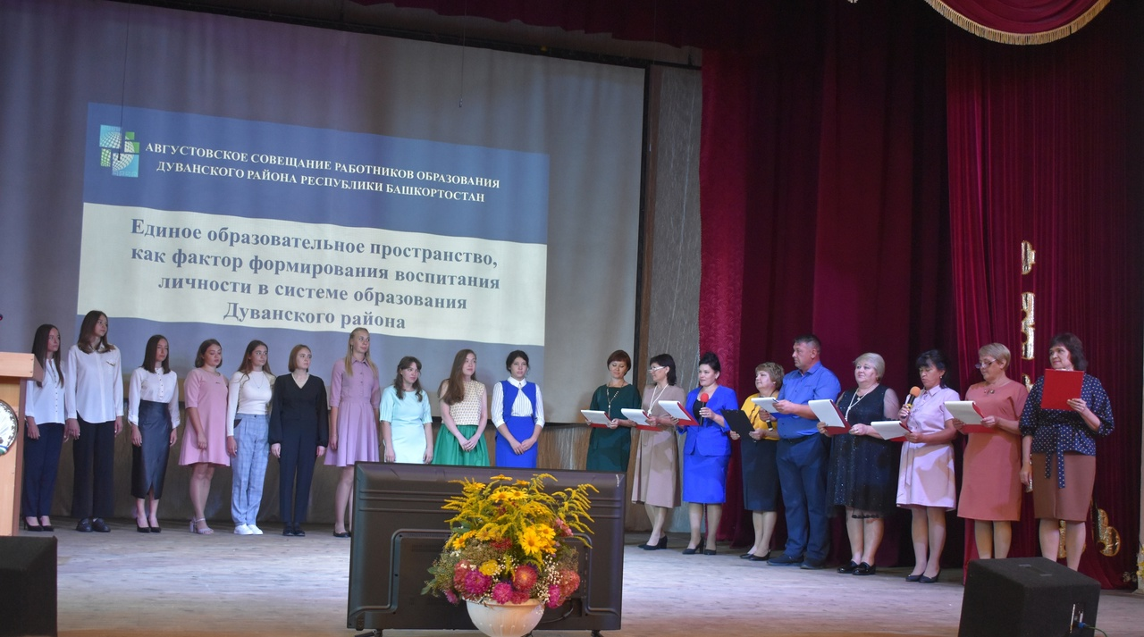
Цель работы по наставничеству:
успешное закрепление на месте работы или в должности педагога молодого специалиста,
повышение его профессионального потенциала и уровня,
- создание комфортной профессиональной среды внутри учебного заведения, позволяющей реализовывать актуальные педагогические задачи на высоком уровне.

Slide 4
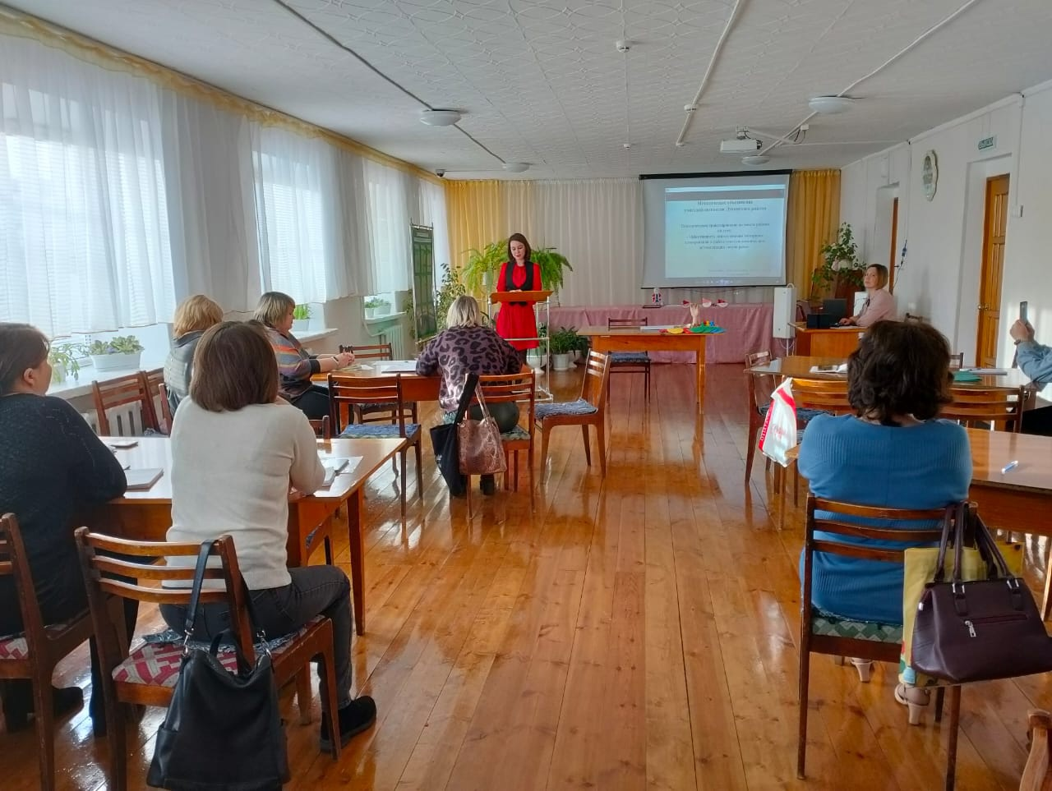
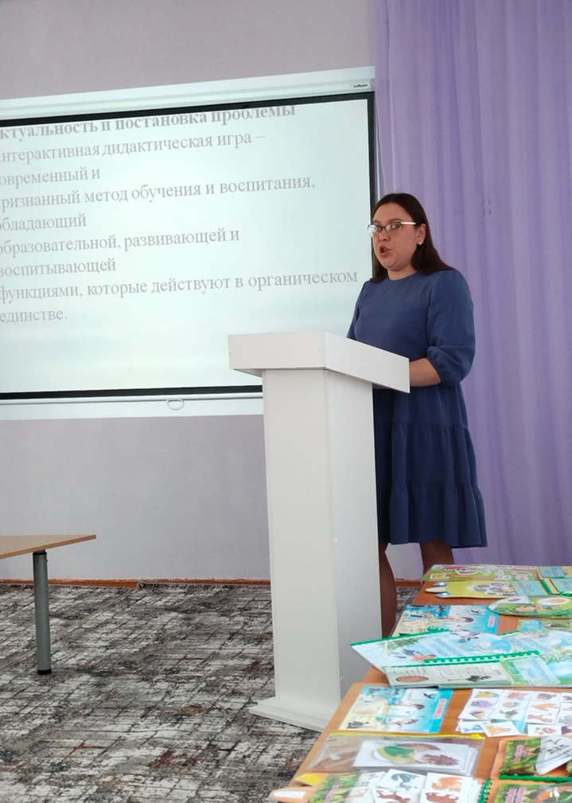
Школа молодого специалиста

Slide 5
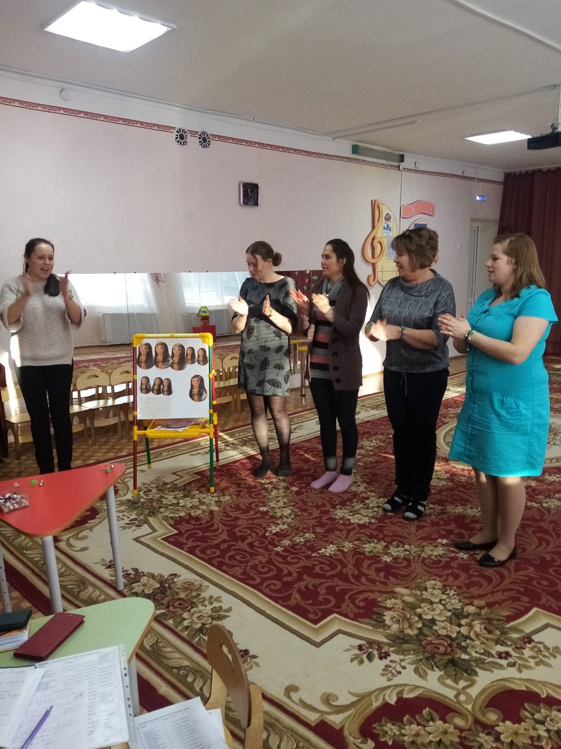
Мастер-классы для молодых педагогов

Slide 6
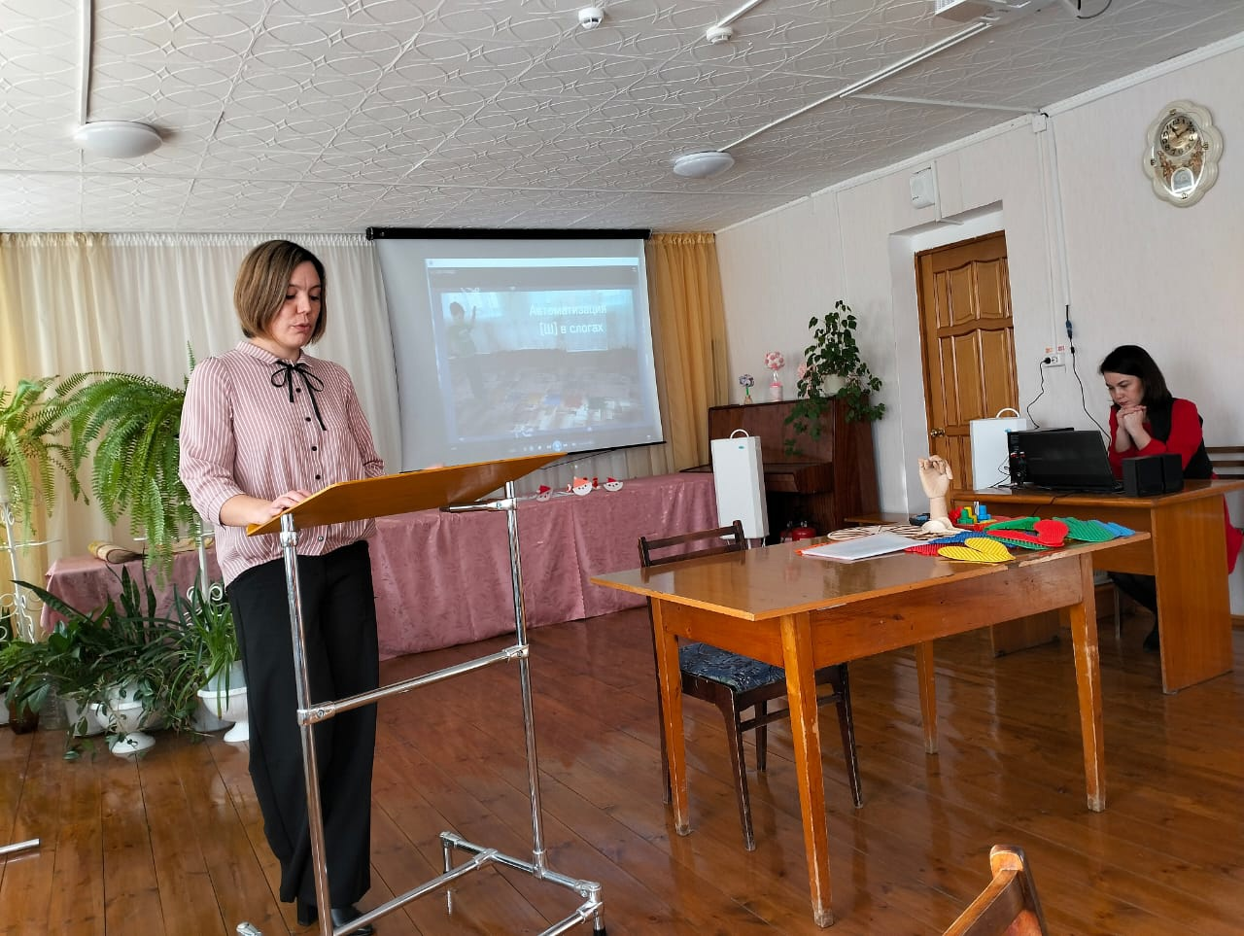
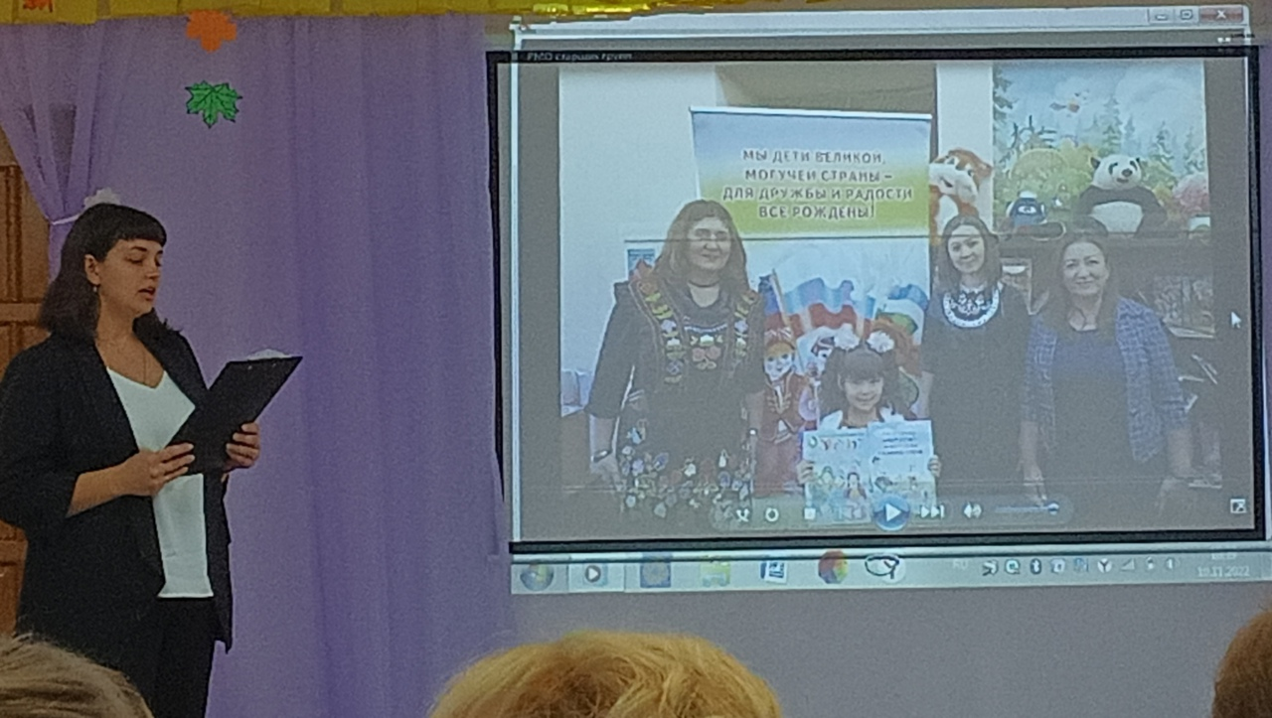
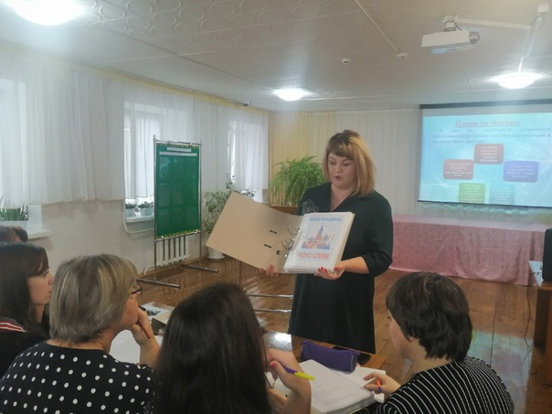
Районный фестиваль педагогических идей
«Школа успешного педагога 2023»

Slide 7
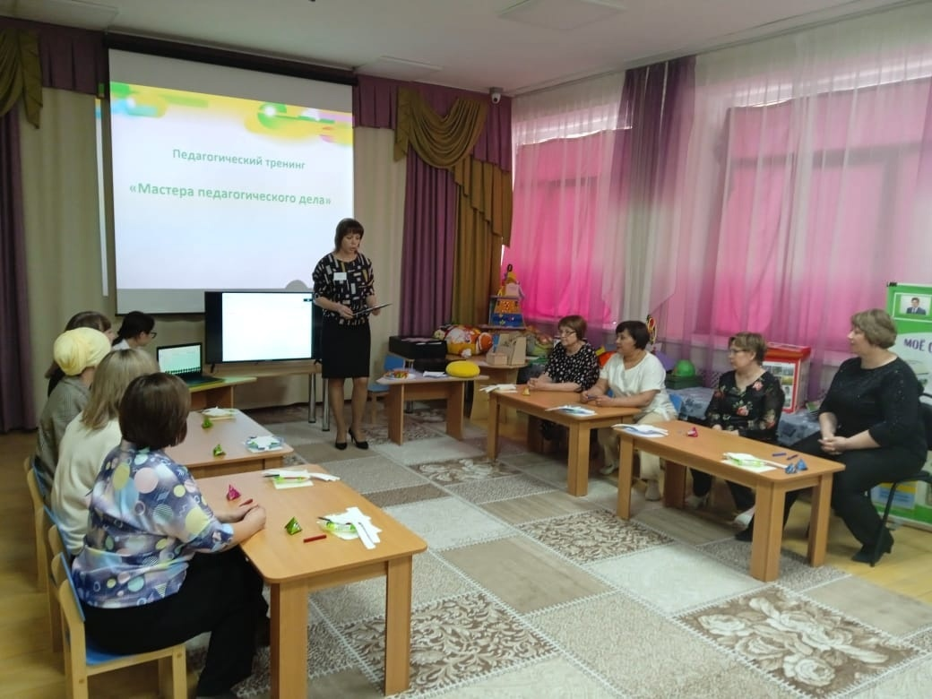
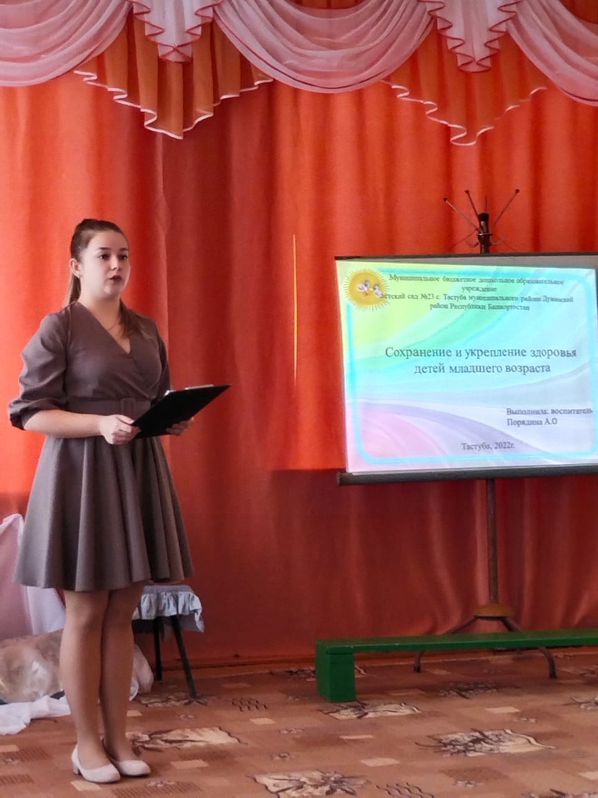
Работа молодого специалиста в ДОУ

Slide 8
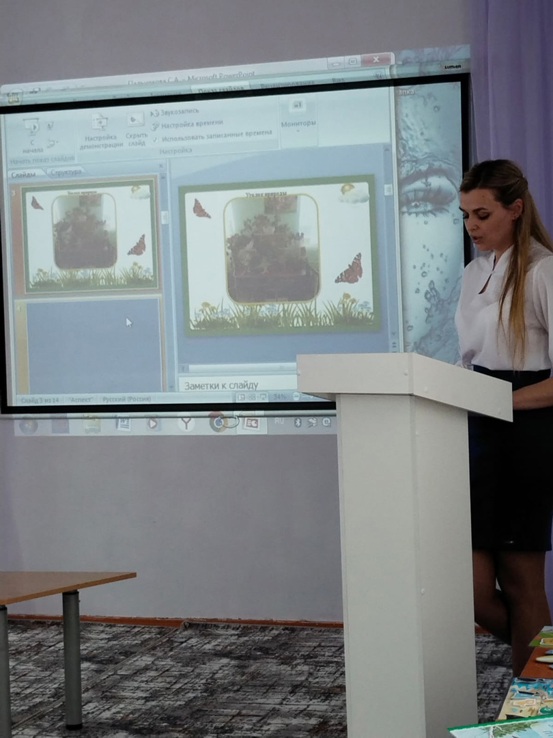
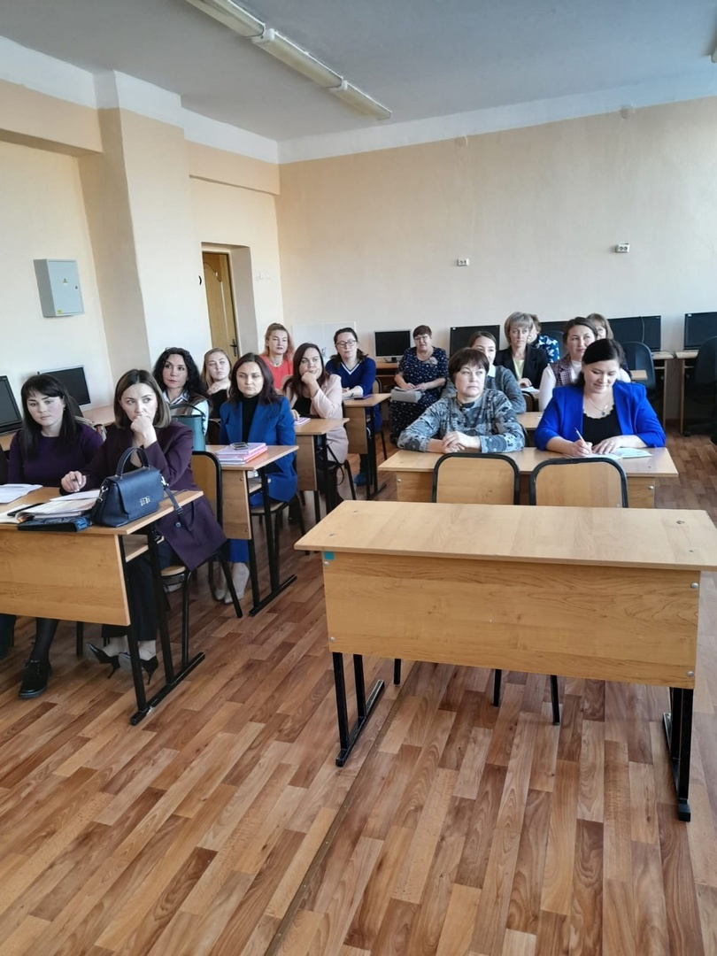
Школа молодого специалиста «Педагогические идеи и технологии»

Slide 9
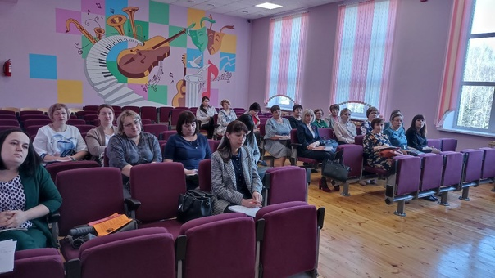
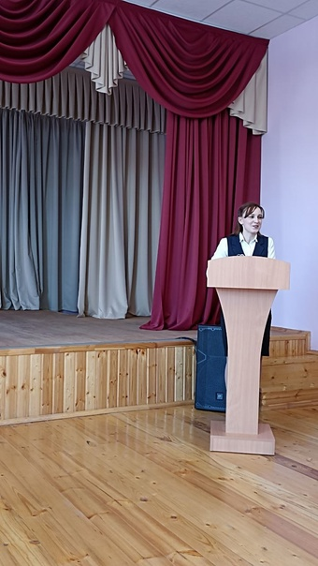
Школа молодого специалиста «Педагогические технологии в работе молодого специалиста с одаренными детьми»

Slide 10
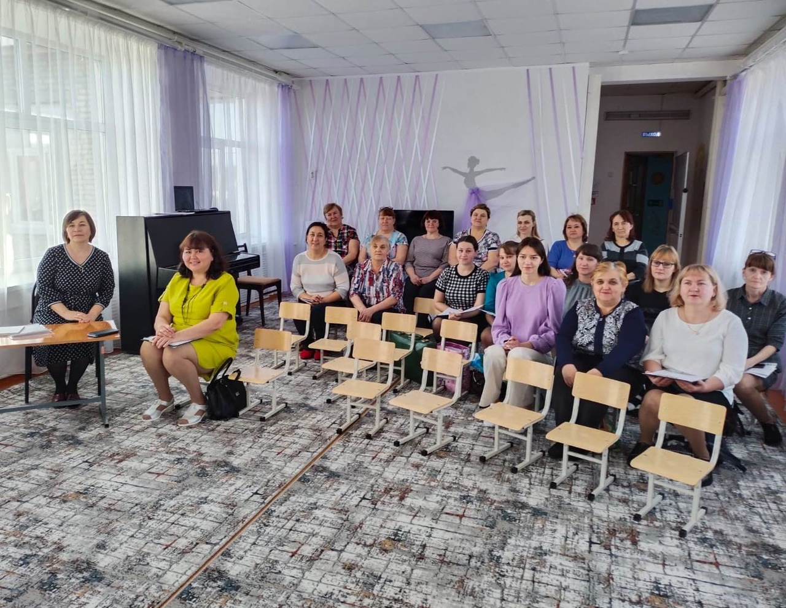
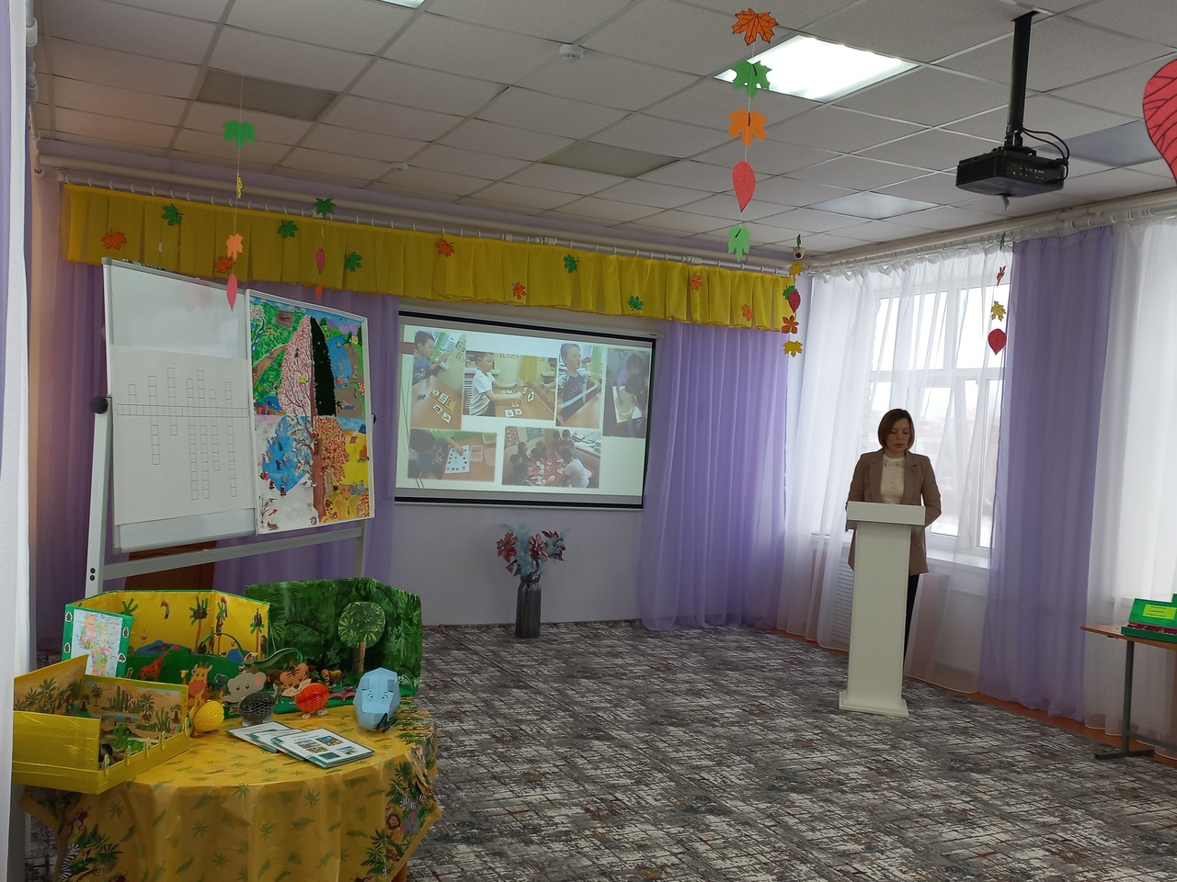
РМО «Педагогические идеи и технологии в ДОУ»

Slide 11
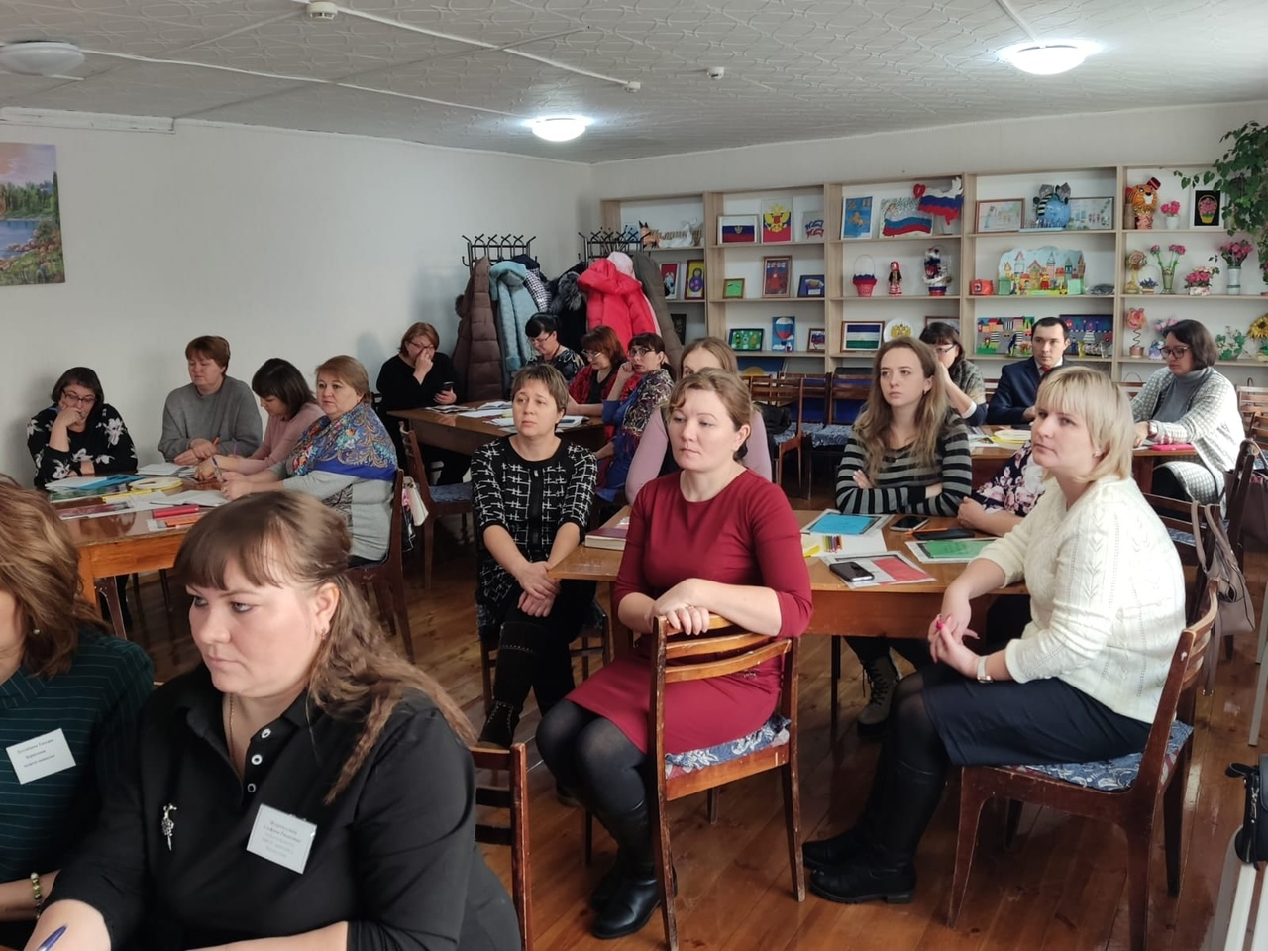
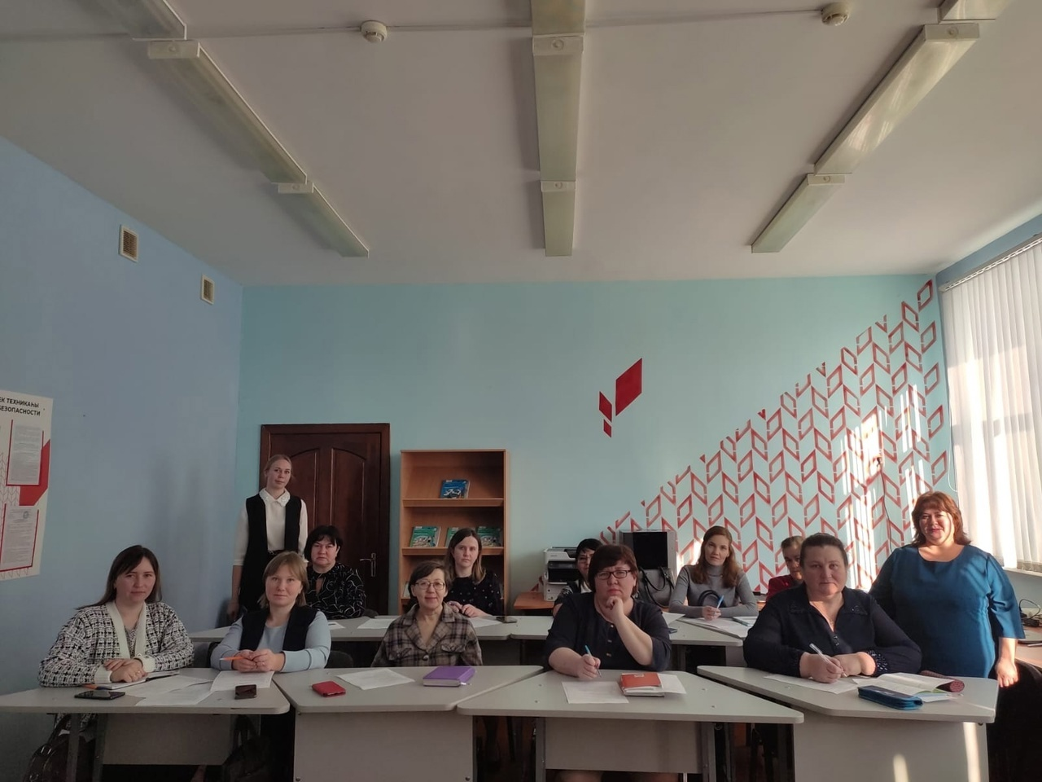
Семинар-совещание « Педагогическое мастерство опытных учителей в помощь молодым педагогам» (из опыта работы педагога-наставника)

Slide 12
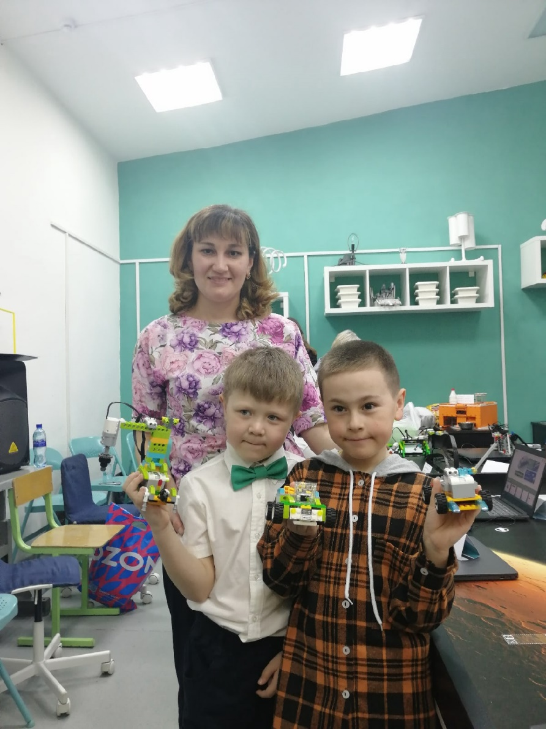
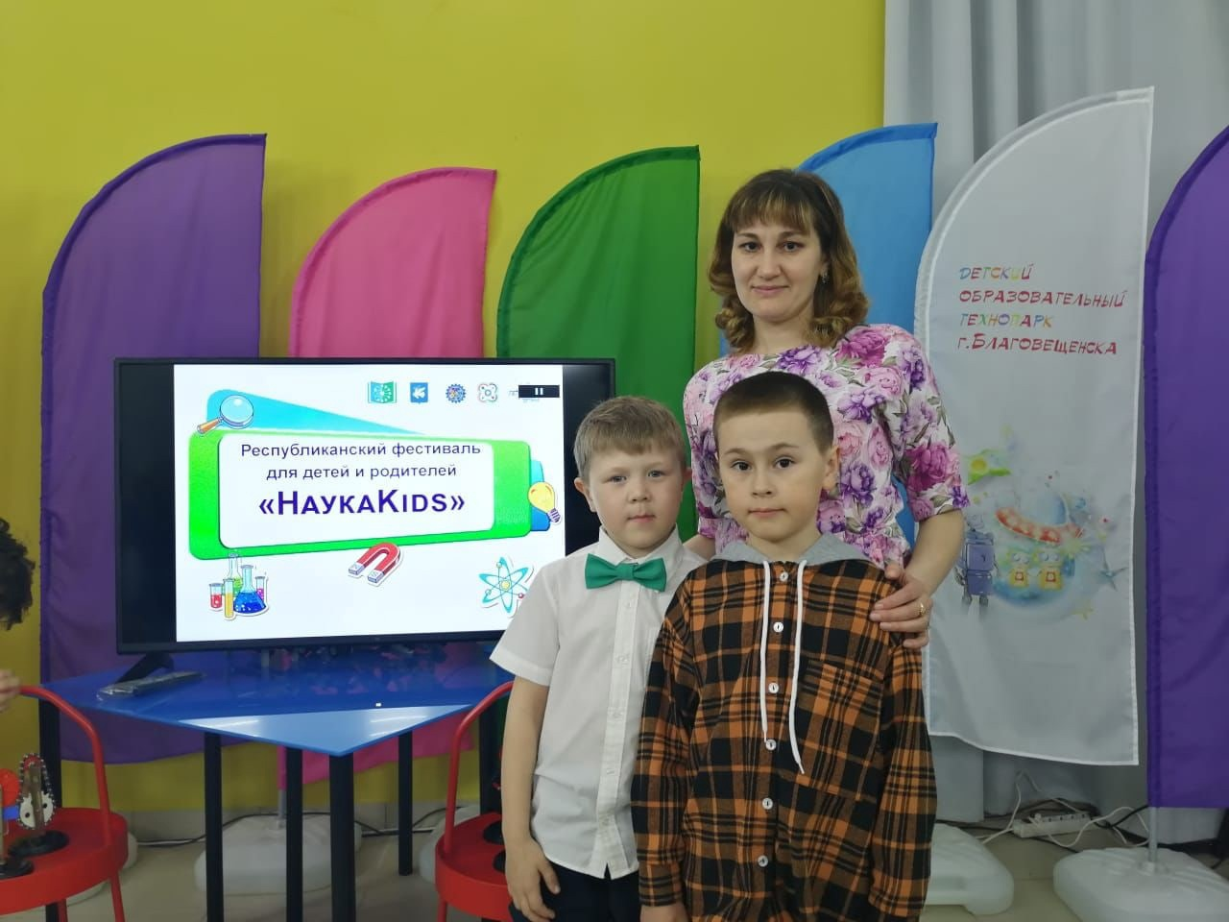
Участие молодого специалиста дополнительного образования в Республиканском фестивале для детей и родителей «Наука Kids»

Slide 13
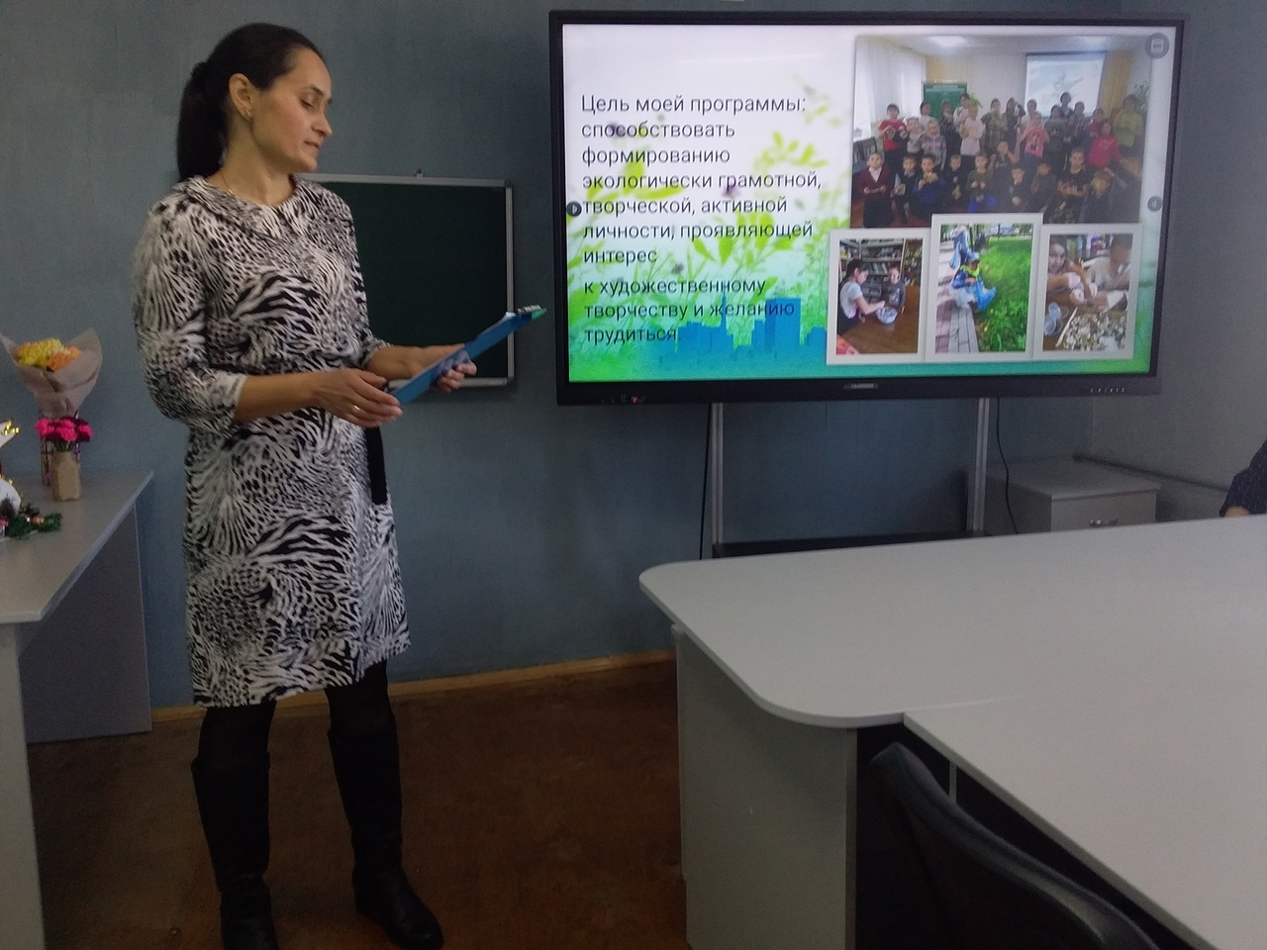
Участие в муниципальном этапе Всероссийского конкурса педагога дополнительного образования детей
«Сердце отдаю детям»

Slide 14
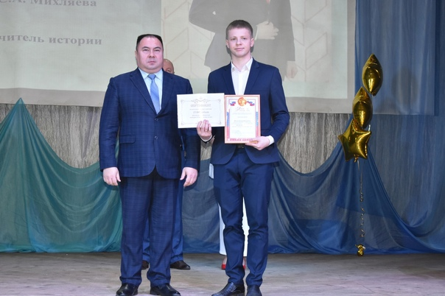
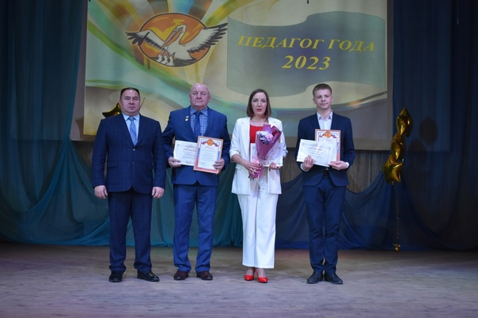
Муниципальный этап конкурса «Педагог года 2023»

Slide 15
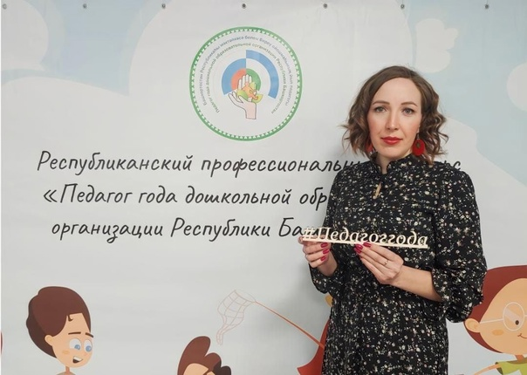
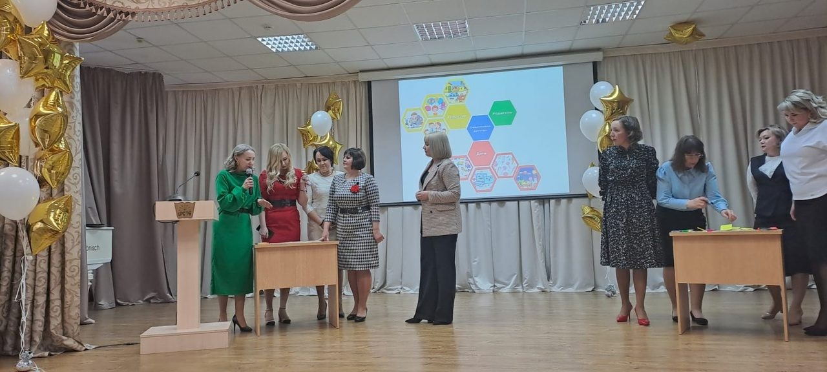
Скрипова Наталья Ивановна, воспитатель МБДОУ детский сад №1 с. Месягутово
Участник Республиканского профессионального конкурса
«Педагог года дошкольной образовательной организации РБ»

Slide 16
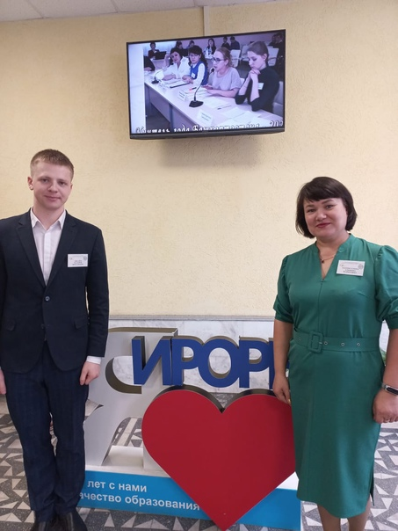
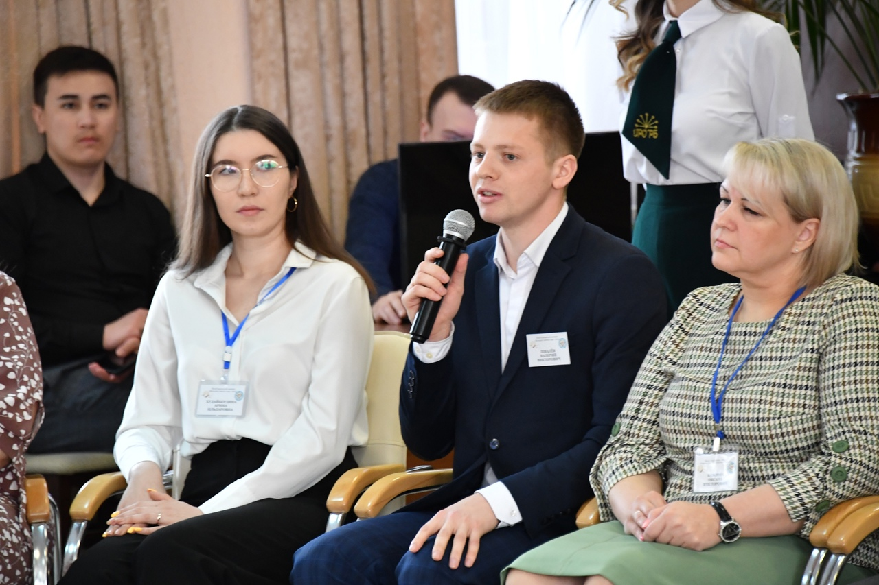
Участники Республиканского этапа конкурса
«Учитель года 2023»

Slide 17
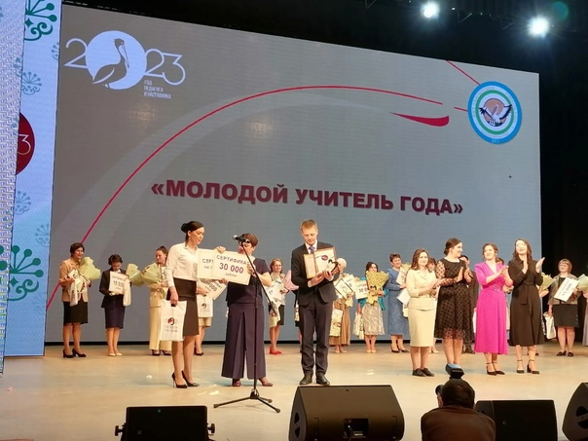
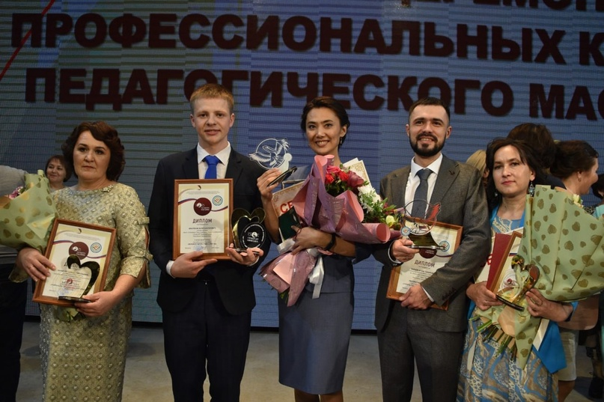
Республиканский этап конкурса «Учитель года 2023»

Slide 18
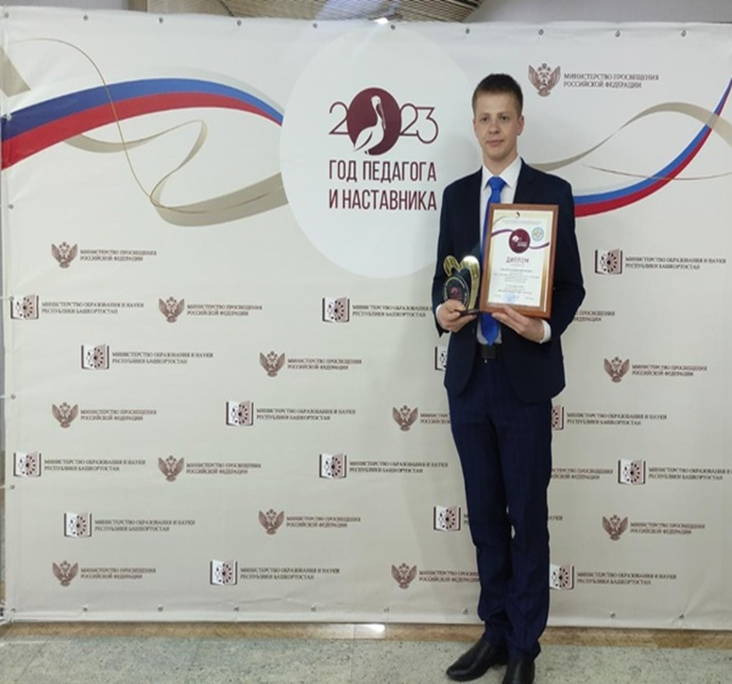
Швалев Валерий Викторович учитель истории
МБОУ СОШ с. Дуван им. Героя Советского Союза С.А. Михляева
Победитель Республиканского этапа конкурса
«Учитель года 2023»
в номинации
«Молодой учитель года»

Slide 19
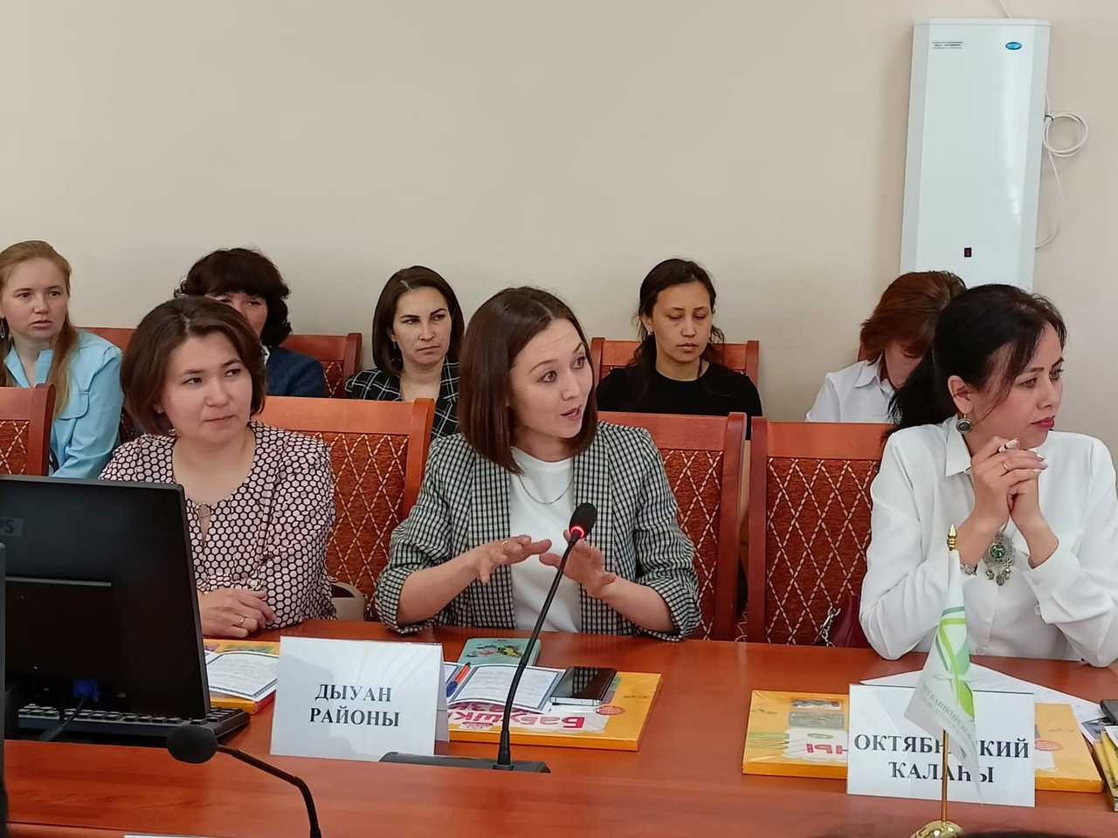
Фаткуллина Юлия Ирековна участник республиканского семинара на тему: "Современные пути развития полилингвального образования в дошкольных образовательных учреждениях башкирского языка"

Slide 20
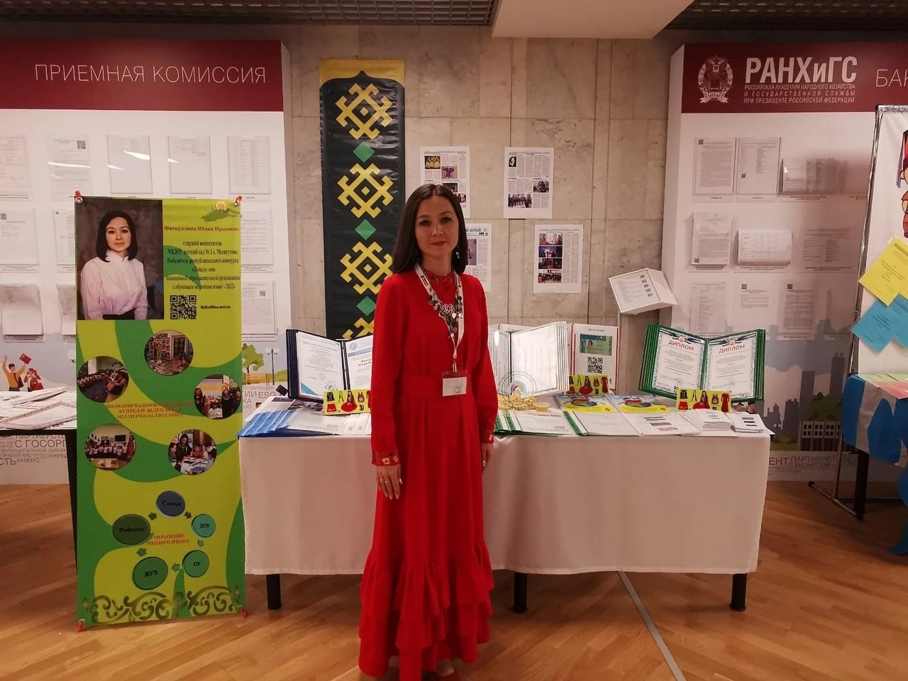
Фаткуллина Юлия Ирековна,
старший воспитатель МБДОУ детский сад №2 с. Месягутово
3 место в номинации «Воспитатель ДОУ, формирующий интерес к родному языку» в очном этапе Всероссийского мастер-класса учителей родного в том числе русского языка, г. Москва

Slide 21
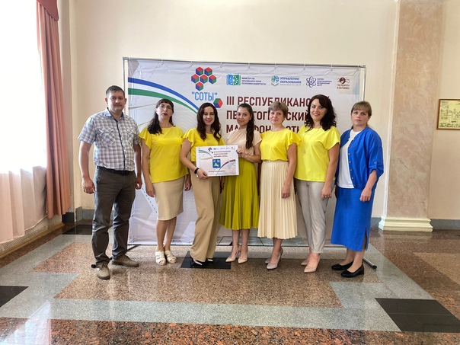
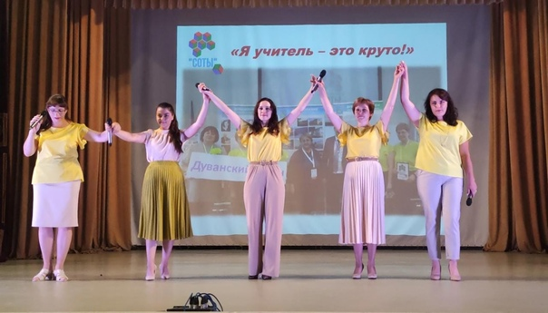
Участие в республиканском марафоне «СОТЫ»

Slide 22
Вывод: правильно спланированная работа
педагога-наставника помогает молодому специалисту достичь гораздо больших успехов, чем можно было бы ожидать, преодолеть трудности, связанные с адаптацией к новым условиям трудовой деятельности, остаться в профессии, стать настоящим Педагогом.

Slide 23
Спасибо за внимание!

